Slide 1
группа 5, 04.02.2022,
ОП.03 Организация и технология розничной торговли
4 часа

Slide 2

Тема: «Торгово-технологические
процессы в магазине»

Slide 3
Торгово-технологический процесс (ТТП) в магазине комплекс взаимосвязанных последовательно выполняемых операций, целью которых является доведение товаров надлежащего качества в торговый зал для реализации их покупателям в широком ассортименте с оптимальными затратами труда, времени и при высоком уровне торгового обслуживания.
Торгово-технологический процесс (ТТП) в магазине включает в себя:
Операции с товаром до предложения его покупателям.
Операции непосредственного обслуживания покупателей.
Дополнительные операции по обслуживанию покупателей

Slide 4
Операции с товаром до предложения его покупателям включают в себя:
-разгрузку транспортных средств;
-доставку товаров в зону приемки;
-приемку товаров по количеству и качеству;
-доставку товаров в зону хранения для подготовки к продаже или непосредственно в торговый зал (в зависимости от степени готовности их к продаже);
-хранение товаров;
-подготовку товаров к продаже;
-перемещение товаров в торговый зал;
-выкладку товаров на торговом оборудовании.

Slide 5

Операции непосредственного обслуживания покупателей:
-встреча покупателя;
-предложение товаров;
-отбор товаров покупателями; расчет за отобранные товары;
-оказание покупателям дополнительных услуг.

Slide 6
Дополнительные операции по обслуживанию покупателей: прием предварительных заказов, комплектование подарочных наборов, доставка приобретенных товаров, раскрой тканей и т. д.
Торговый процесс обеспечивает переход товаров из сферы обращения в сферу потребления и изменение форм стоимости, что в нем задействованы не только предметы труда (товары), но и объекты труда – покупатели.
Элементы торгового процесса включают в себе:
-изучение спроса населения,
-составления и представления заявок на ввозимые товары,
-формирования ассортимента товаров,
-управление товарными запасами,
-рекламирование товаров,
- продажа товаров,
-предоставление покупателям дополнительных услуг.

Slide 7
Элементы технологического процесса:
-транспортировка товаров;
-разгрузка транспортных средств;
-приемка товаров по количеству и качеству;
-доставку товаров в зону хранения или в торговый зал магазина;
-хранения;
-подготовку товаров к продаже;
-перемещения товаров в торговый зал;
-размещения и преподавания в торговом зале;
-проведение расчета за товары;
-предоставление покупателям дополнительных услуг технического характеру.

Slide 8
Факторы влияющие на структуру и организацию ТТП:
уровень развития производства товаров;
состояние торговли и ее материально-технической базы;
квалификация торгового персонала;
тип магазина и размер его торговой площади;
состав и площадь неторговых помещений магазина;
виды торгово-технологического оборудования;
ассортимент товаров, подлежащих реализации, их подготовленность к отпуску покупателям;
применяемые средства механизации;
формы организации труда и материальной ответственности и т.д.

Slide 9
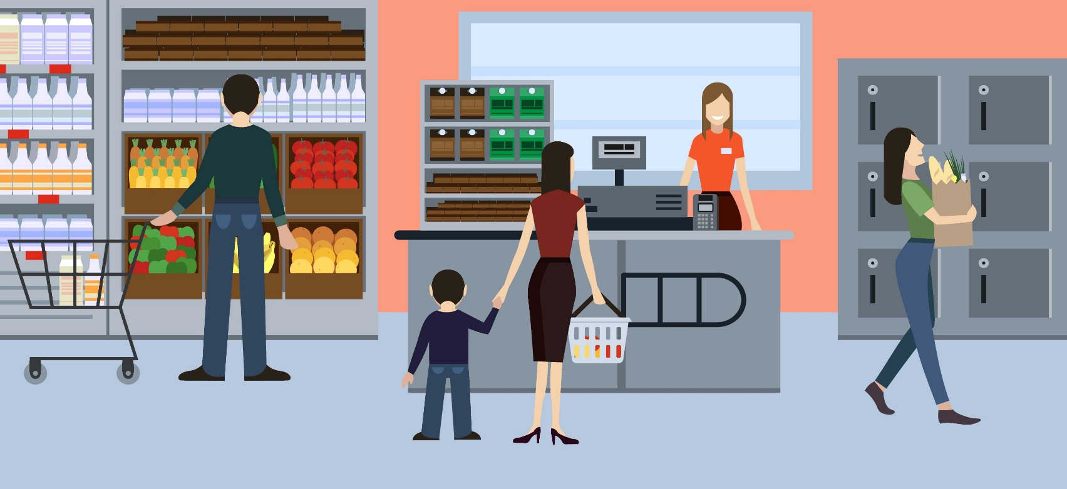
ТТП основывается на принципах:
- создание максимальных удобств для покупателей;
-достижение наиболее рационального использования помещений и торгово-технологического оборудования магазина;
-создание для работников магазина благоприятных условий труда и отдыха, обеспечивающих высокую культуру и производительность труда;
-обеспечение необходимой экономической эффективности работы магазина; сохранение физико-химических свойств товаров.

Slide 10
Организация и технология операций по поступлению и приемке товаров в магазине:
Разгрузка и внутренние магазинное перемещения товаров.
Организация приемки товаров в магазине по количеству и качеству.
Транспортные средства, доставившие товары в магазин, должны быть без задержки приняты и разгружены. Разгрузку следует осуществлять с соблюдением общих правил выполнения погрузочно-разгрузочных работ.
Сложность и длительность операций по разгрузке товаров транспортных средств зависят от: вида транспорта, которым в магазин завезено товары, физико-химических свойств товаров, их габаритов, величины и площади магазина и объемов его товарооборот.
Операции внутри-магазинного перемещения товаров могут выполняться двумя основными способами - ручным или механизированным. Выбор технологического оборудования для перемещения товаров и способов выполнения операций внутри-магазинной транспортировки необходимо осуществлять с учетом: - характера груза, - типа магазина, - особенностью конструкции здания, - - наличия соответствующего оборудования и др.

Slide 11
Основными элементами процесса приемки товаров:
ознакомление с сопроводительными документами и проверка правильности их оформления;
проверка соответствия наименования товаров и их маркировку данным сопроводительных документов;
проверка количества мест, состояния тары и упаковки;
проверка массы брутто;
проверка соответствия цен, указанных в сопроводительных документах, прейскуранта или протокола согласования договорной цены;
вскрытия тары; проверка массы нетто или количества единиц товара;
проверка качества товаров; документальное оформление результатов приема.

Slide 12
Приемка товаров по количеству Заключается в сверке массы, числа мест, единиц фактически поступивших товаров с показателями счетов-фактур, товарно-транспортных накладных и других сопроводительных документов. Осуществляться лицами, на которых возлагается материальная ответственность за товары и тару, в магазине.
Сроки приемки товаров по количеству: Без тары, в поврежденной таре – немедленно. При поступлении в исправной таре: по массе брутто и количеству мест не позднее чем через 10 дней с момента поступления. Товары с ограниченными сроками хранения - не позднее 24 часов с момента получения товаре.
В р-ны Крайнего Севера, отдаленные р-ны досрочного завоза приемка: непрод. товаров – не позднее 60 дней прод. товаров – не позднее 40 дней скоропорт – не позднее 48 часов с момента поступления на склад получателя. Своевременной приемкой по кол-ву считается приемка, оконченная в установленные сроки.
В случае выявления недостачи: Приемка приостанавливается Обеспечивается сохранность товара Составляется акт за подписями лиц, проводивших приемку Вызывается представитель поставщика для составления двустороннего акта: - не позднее 24 часов; - для скоропортящихся товаров – немедленно.

Slide 13
В уведомлении указывают: наименование товар, дата, номер счета-фактуры или номера транспортного документа, если на момент вызова счет не получен; количество недостающих товаров и характер недостачи (кол-во отдельных мест, недостача в поврежденной таре); состояние пломб; стоимость недостающих товаров; время, на которое назначена приемка товаров по количеству.
При этом вызов представителя одногороднего отправителя является обязательным, а иногороднего – если предусмотрено в договоре. Не позднее, чем на следующий день после получения вызова иногородний отправитель обязан сообщить ему будет ли им направлен представитель для участия в проверке.
Представитель поставщика обязан явиться: Иногородний – 3 дня + дорога; Одногородний: - 24 часа; - 4 часа - по скоропортящимся товарам. Представитель отравителя должен иметь при себе удостоверение, дающее ему право на участие в приемке.
В случае неявки представителя, в приемке могут участвовать: представитель др. предприятия, выделенный руководителем или заместителем руководителя по просьбе предприятия-получателя. За участие может получить вознаграждение. представитель общественности предприятия-получателя, но не материально-ответственные и не подчиненные им люди из числа, утвержденных решением профсоюзного комитета. с согласия отправителя приемка может быть односторонней.

Slide 14
Коммерческий акт:
-дату и номер, место приемки и составления акта, время начала и окончания приемки, наименование получателя и его адрес;
-ФИО лиц, участвовавших в приемке, место их работы и занимаемые должности;дату и номер доверенности на участие в приемке, а так же сведения о том, что лица ознакомлены с правилами приемки товаров по количеству.
-наименование и адрес отправителя; дату и номер телеграммы, факса. Дата номер счета-фактуры и ТТН. Дата отправки товаров со склада отправителя (со станции отправления)
-дата прибытия товара на станцию назначения, время выдачи груза транспортной организацией, время вскрытия вагонов, контейнера, автофургона, время доставки товаров на склад получателя
-условия хранения товаров на складе получателя до их приемки, что определение количества груза проводилось на исправных весах, поверенные в установленном порядке.
-состояние тары и упаковки с момента осмотра товаров, содержание наружной маркировки тары, дата вскрытия тары.
- при выборочной проверке – порядок отбора с указанием оснований такой проверки (стандарт, договор, техн.условия). состояние пломб, как определялось количество недостающего товара и другие данные для подтверждения недостачи.
-точное количество и стоимость недостающих товаров, заключение о причинах и месте образования недостачи. Если выявлены излишки, то указывается их точное количество.

Slide 15
Акт подписывается всеми лицами, участвующими в приемке товаров по кол-ву, лицо не согласное с актом подписывает его с оговоркой.
К акту прилагаются:
-копии сопроводительных документов;
-упаковочные ярлыки, этикетки и пломбы тарных мест,
-в которых установлена недостача (излишки); удостоверение представителя;
-односторонний и коммерческий акт; другие документы, свидетельствующие о недостаче (излишках).
Акт утверждается руководителем не позднее, чем на следующий день.
При выявлении несоответствия товара по количеству от иностранного поставщика составляется рекламационный акт с участием экспертов Торгово-промышленной палаты. Претензии о недостаче товаров, как и уведомление об излишках, направляют поставщику в течение месяца после составления акта, а в районах Крайнего Севера и приравненных к ним местностях – в течение двух месяцев.

Slide 16
Приемка товаров по качеству — это определение достоинства товаров (т.е. их качества), комплектности (т.е. наличия всех предметов, входящих в данный комплект) и соответствия их требованиям го стандартов, техническим условиям, эталоном.
Операции по приемке товаров по качеству:
перемещение товаров к рабочему месту товароведов-бракеров;
вскрытие тары;
непосредственная проверка качества и его соответствия ус­ловиям договора.
Сроки приемки товаров по качеству:
на скоропортящиеся товары — не позже 24 часов с момента поступления;
по остальным товарам: — не позднее 10 дней при одногородних поставках; — не позднее 20 дней при иногородних поставках.
Для районов Крайнего Севера и др. районов досрочного завоза: – для продовольственных товаров – до 40 дней, - для непродовольственных товаров – 60 дней с момента поступления на склад. - по скоропортящимся товарам - до 48 часов, - Одновременно осуществляется приемка тары.

Slide 17
Приемка товаров по качеству проводится материально ответственными лицами с участием товароведа, на основании Инструкции П-7. Приемке и оприходованию подлежат только доброкачественные товары.
В случае выявления несоответствия товара по качеству приемка приостанавливается. Товары перемещаются в экспедицию или карантинную камеру.
Сроки Вызывается представитель поставщика для составления двустороннего акта: - не позднее 24 часов; - для скоропортящихся товаров – немедленно. Представитель обязан явиться: Иногородний – 3 дня; Одногородний: - 24 часа; - 4 часа - по скоропортящимся товарам.
Акт подписывается всеми участниками приемки. Лица несогласные с актом подписывают его с оговоркой. Акт подписывается руководителем предприятия-получателя в 3-х дневный срок. Проверка товаров по качеству может быть сплошной или выборочной, а для определения качества товаров могут применяться методы лабораторной или органолептической оценки.
Акт является документом, подтверждающим невыполнение поставщиком условий договора и служит основанием для предъявления претензии. В претензии указывается сумма претензионных требований, и прилагается двусторонний акт и все приложения.

Slide 18
Задание
1. Составит опорный конспект
2. Письменно выполнение тестовое задание

Slide 19
Тестпо теме «Приемка товаров»
1. Кем должна проводиться приемка товаров в магазине?
а) лицами, на которых возложена материальная ответственность;
б) товароведами;
в) любыми работниками магазина.
2. Приемке и оприходованию подлежат:
а) только доброкачественные товары;
б) только товары, имеющие сертификаты соответствия;
в) только доброкачественные товары, отвечающие требованиям ГОСТ и ТУ.
3. В магазине товар принимают :
а) по количеству;
б) по качеству;
в) по количеству и качеству.
4. Приемку товаров можно условно разделить на:
а) один этап;
б) два этапа;
в) три этапа.
5. Приемка товаров по количеству товарных мест, массе брутто, а если продукция не затарена – по количеству товарных единиц и массе нетто – это:
а) первый этап приемки товаров по количеству;
б) второй этап приемки товаров по количеству;
в) третий этап приемки товаров по количеству.

Slide 20
6. Скоропортящиеся товары по качеству при иногородней поставке принимают в течение :
а) 10 дней с момента их получения;
б) 48 часов с момента их получения;
в) 24 часов с момента их получения.
7. Какие сведения не содержит акт о приемке товаров по качеству?
а) наименование и адрес изготовителя;
б) гарантийные сроки хранения товаров, условия хранения, транспортировки;
в) состояние тары и упаковки.
8. Особенности приемки отдельных продовольственных товаров предусматриваются:
а) стандартами, ТУ;
б) договорами, особыми условиями поставки;
в) правилами розничной торговли.
9. При приемке мяса и мясопродуктов на обороте накладной должны:
а) стоять штамп с указанием даты выработки;
б) указаны сроки продажи и подпись ветеринарного врача;
в) ветеринарное клеймо.
10. Выборочная приемка товаров с распространением на всю партию допускается, если об этом указано:
а) в стандартах, технических условиях;
б) основных и особых условиях поставки;
в) в товарно-транспортной накладной.

Slide 21

Спасибо за внимание
olga.venediktova.75@mail.ru

